Slide 1
ÉTICA Y LAS RELACIONES PÚBLICAS

Slide 2
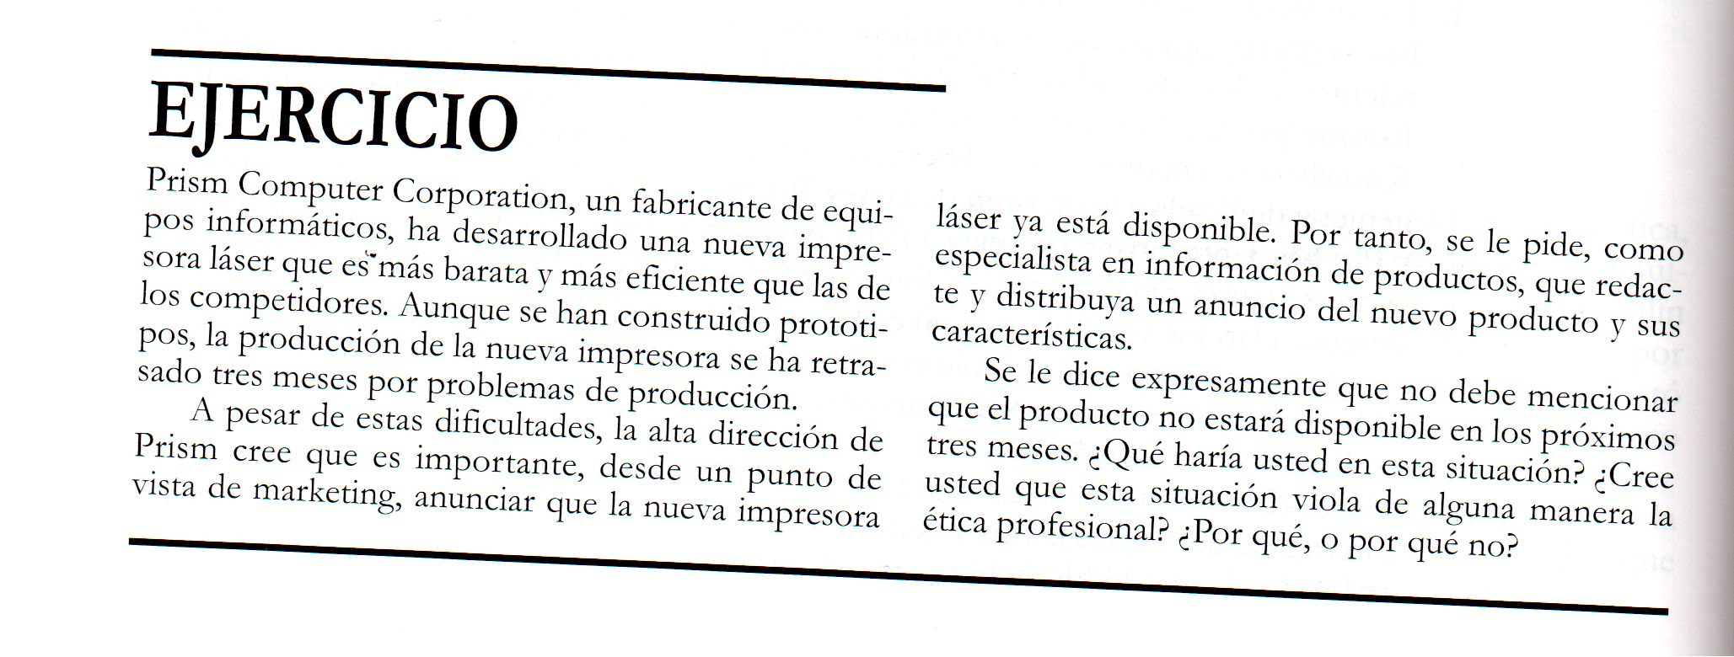

Slide 3
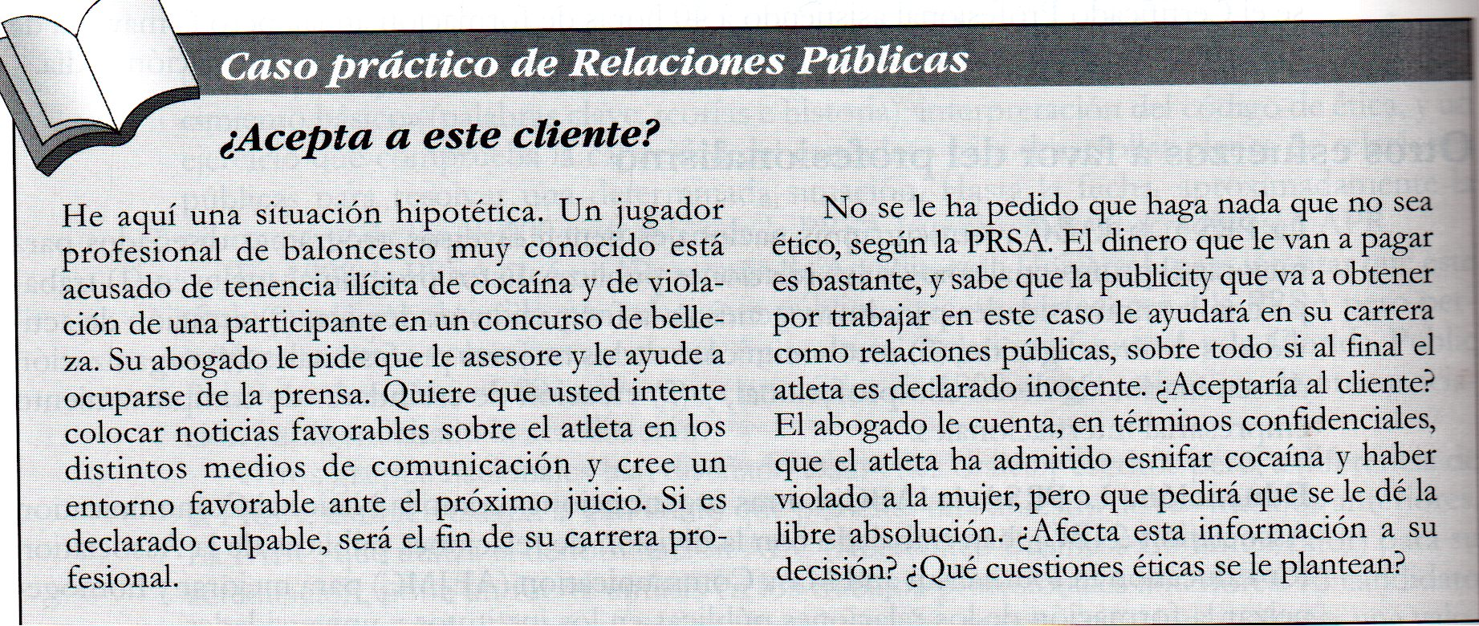

Slide 4
Caso Martha Stewart
La popular presentadora de televisión apareció involucrada en un escándalo financiero. Vendió acciones de una compañía biotecnológica tras conocer, antes de que se hiciera público, que su producto estrella, un remedio contra el cáncer, era un fraude.
  http://www.elmundo.es/nuevaeconomia/2002/135/1025941935.html
  http://cincodias.com/cincodias/2005/03/05/empresas/1110033601_850215.html
  Después de haber salido de la cárcel, ¿cuáles serían sus preocupaciones éticas si fueran sus publirrelacionistas?
  ¿Cómo le aconsejaría a Stewart que pensara en su imagen?.

